Slide 1
Web Scraping with Python
Chapter 6 데이터 저장
(by 컴맹)

Slide 2
미디어 파일저장
참조저장 | 다운로드 저장
빠른속도 | 느린속도
Url만 저장하기때문에 공간절약 | 저장해야되기때문에, 충분한공간필요
해당 참조가 변경될수있음 | 저장되기때문에 외부영향없음.
적은 대역폭 | 많은대역폭

Slide 3
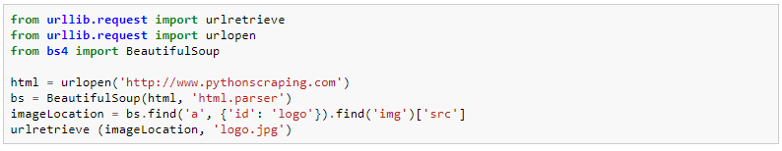
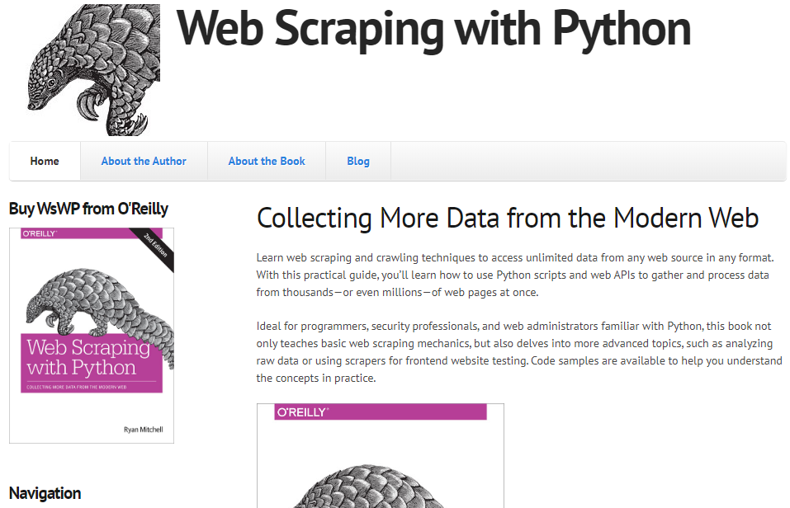
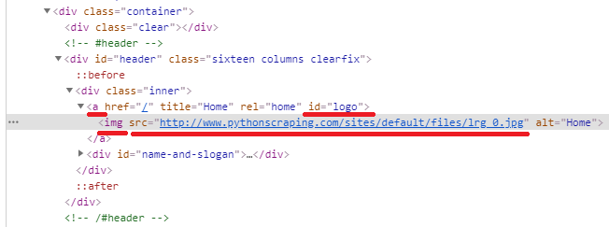

Slide 4
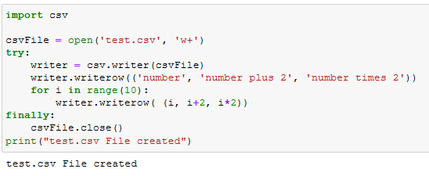
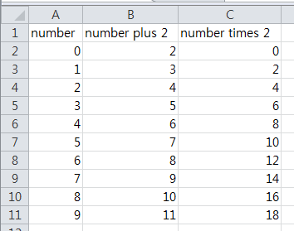
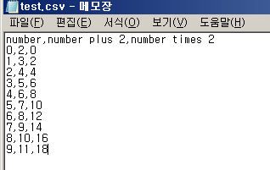
데이터를 CSV로 저장1

Slide 5
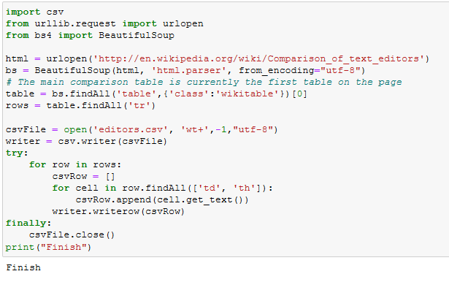
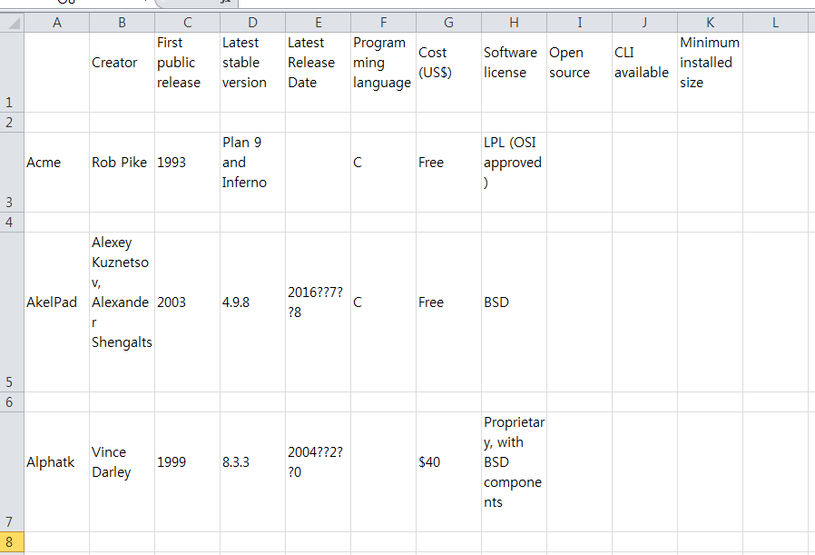
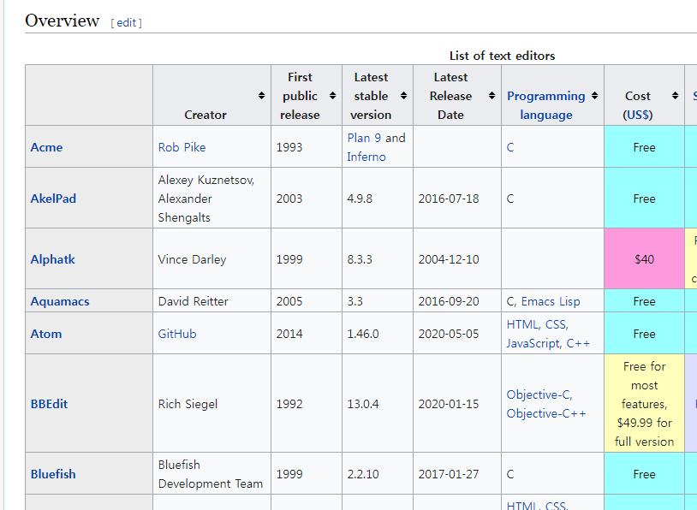
데이터를 CSV로 저장2

Slide 6
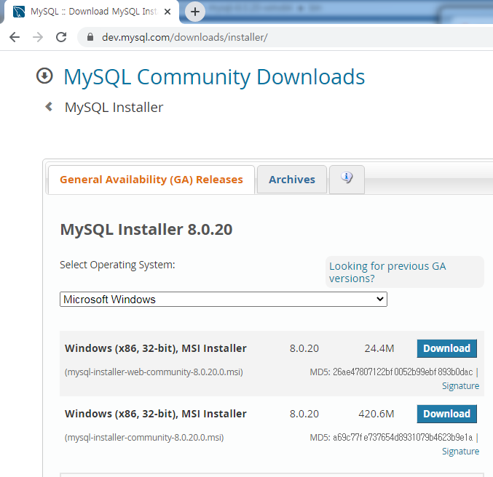
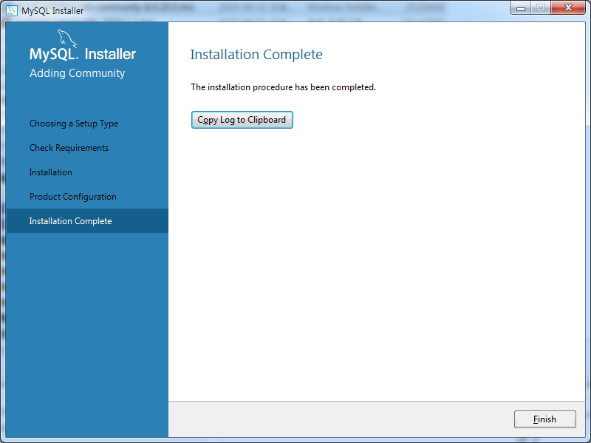
MySQL 1
Download (https://dev.mysql.com/downloads/installer/)

Slide 7
MySQL 2
Database 생성
Table 생성
Insert
Select
Delete
Update

Slide 8
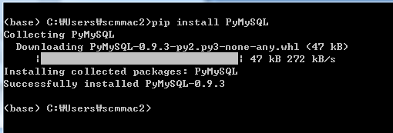
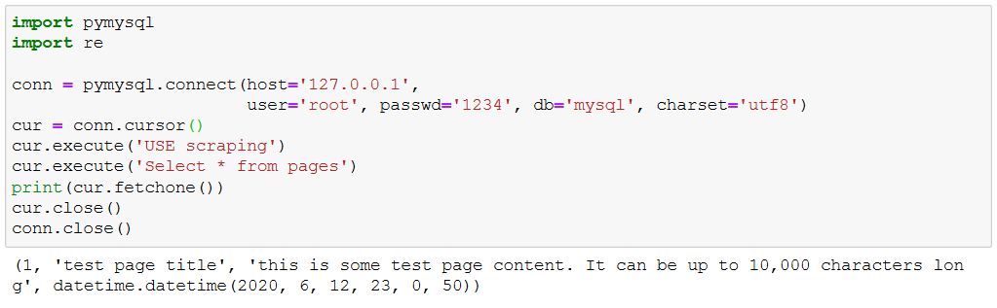
MySQL 3

Slide 9
이메일
smtplib – SMTP 프로토콜 클라이언트
smtplib.SMTP_SSL()
login()
sendmail()
quit()

